Slide 1
Bem vindos!
Vânia Ribeiro
Agente de Desenvolvimento
Atendente

Slide 2
Como participar de licitações

Slide 3
A Licitação é a principal forma que o governo utiliza para realizar a escolha de quem serão os seus fornecedores de bens e serviços. E você como MEI também pode participar.
Para participar do processo de licitação, o empresário deve observar os documentos exigidos no edital.

Slide 4
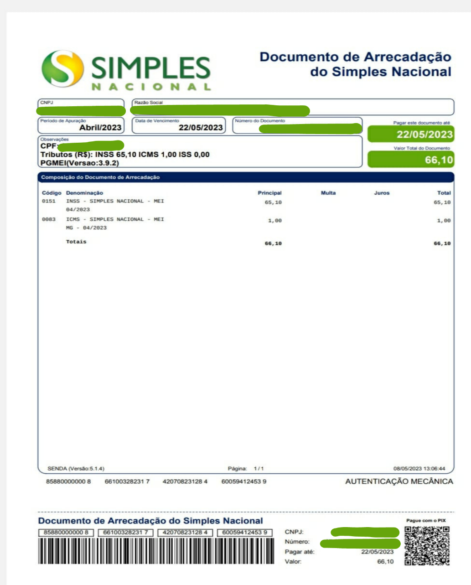
MEI tem a vantagem de não ter desconto de imposto na nota fiscal de serviços, diferente das ME e EPP. Os impostos são recolhidos diretamente par ao governo todo mês na DAS

Slide 5
Passo 1:
Pesquise as licitações

Slide 6
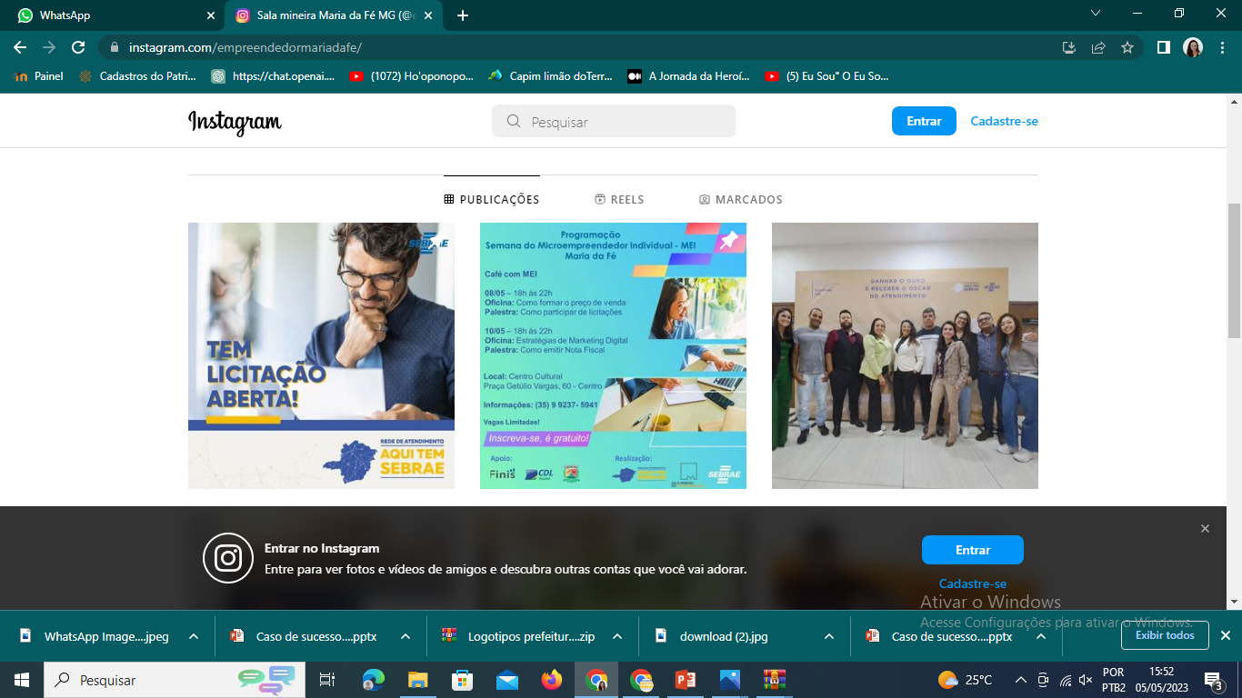
Acesso o Instagram @empreendedormariadafe e saiba quais licitações estão abertas no post fixado no feed

Slide 7
Passo 2:
Organize a documentação
exigida no edital:

Slide 8
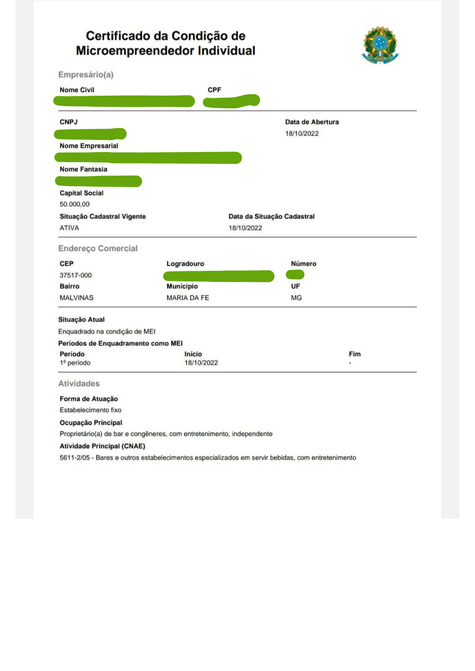
Em geral, os documentos solicitados ao MEI são:
CCMEI: Certificado da Condição de Microempreendedor Individual, pode ser obtido através do Portal do Empreendedor;

Slide 9
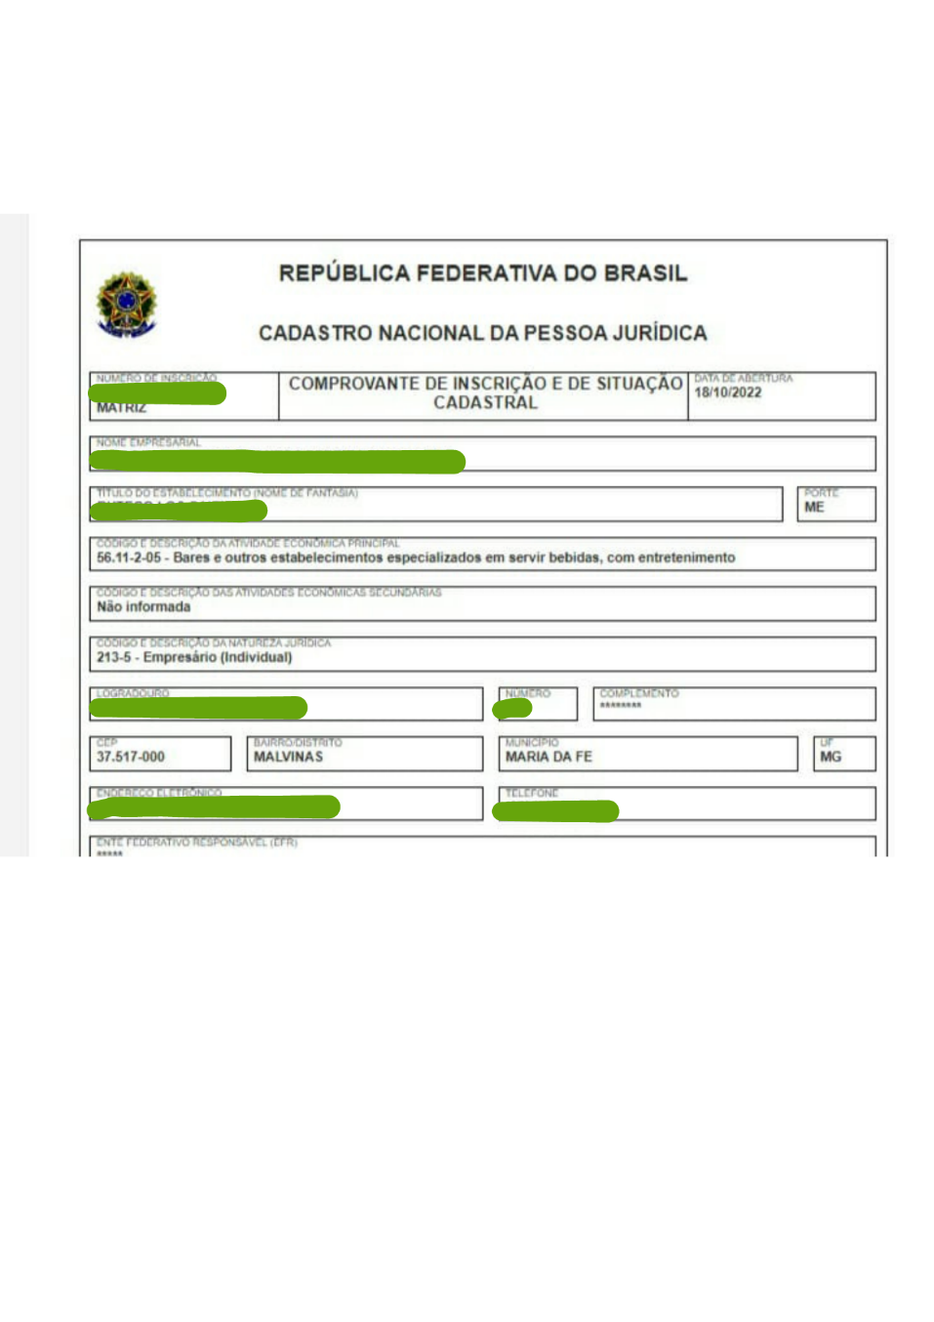
Emissão do CNPJ: Obtido no site da Receita Federal;

Slide 10
Certidão de Débitos Relativos a Créditos Tributários
Federais e à Dívida Ativa da União:
Obtida no site da Receita Federal;
Certificado de Regularidade junto ao FGTS:
obtida no site da Caixa Econômica Federal;

Slide 11
Certidão Negativa de Débitos Trabalhistas - CNDT: Obtida no site da Justiça do Trabalho ;
Certidão do Governo do Estado: Obtida junto à Secretaria de Fazenda do Governo do Estado, sede da empresa;

Slide 12
Certidão Municipal: obtida junto à Prefeitura da cidade onde a empresa está instalada;
Certidão de Falência e Concordata: Obtida junto aos cartórios da comarca;
Inscrição no Cadastro Municipal: Obtida junto à Prefeitura da cidade onde a empresa está instalada;

Slide 13
Inscrição no Cadastro Estadual: Obtida junto à Secretaria de Fazenda do Governo do Estado;
Alvará de Funcionamento: Obtida junto à Prefeitura da cidade onde a empresa está instalada;

Slide 14
Carteira de Identidade e CPF;
Atestado de Capacidade Técnica:

Slide 15
Passo 3:
Análise do edital

Slide 16
O edital corresponde ao principal documento do processo licitatório.
Nele está descrito todas as fases da licitação de forma detalhada, para que qualquer alteração que venha a ocorrer, leve à substituição do edital ou até mesmo anulação.

Slide 17
Ter clareza referente às informações contidas no edital evitam equívocos futuros. No instante que você conhece o edital, passa a saber o que o licitante necessita e se a sua organização tem a disponibilidade do produto ou serviço para prosseguir com a oferta.

Slide 18
As principais informações contidas no edital são:
Dia e horário da licitação;
Endereço e meio pelo qual será realizada a licitação;
Prazos contratuais;
Penalidade por atraso da obra ou prêmio por antecipação;

Slide 19
Critérios de medição, pagamento e reajustamento;
Regime de preços;
Limitação de horários de trabalho;
Critérios de participação na licitação;
Habilitação técnica requerida;
Documentação requerida;
Seguros necessários.

Slide 20
Passo 4:
Disputa de Preços

Slide 21
Dependendo da modalidade de licitação a disputa de preços pode ocorrer de forma presencial ou eletrônica, sendo que eletronicamente apenas a modalidade pregão, as demais modalidades apenas ocorrem na forma presencial.

Slide 22
Na disputa de preços, nunca dê um lance abaixo da sua lucratividade, pois será prejudicial para seu negócio e pode te levar à desistência da licitação ou desclassificação, o que acarreta em penalidades como: a não possibilidade de participação em licitações futuras (por um período de tempo determinado) e/ou pagamento de multa aplicada pela Administração licitante.

Slide 23
O mais indicado antes de entrar em um processo licitatório é ter um planejamento financeiro da sua organização e conhecer as necessidades da Administração Pública que gerou a licitação. Desta forma, antes de iniciar a disputa pelos preços, você tem como saber até onde pode cair a sua oferta de maneira a continuar correspondendo com a solicitação do órgão e as demandas da sua empresa.

Slide 24
Obrigada
(35) 991873385

